Slide 1

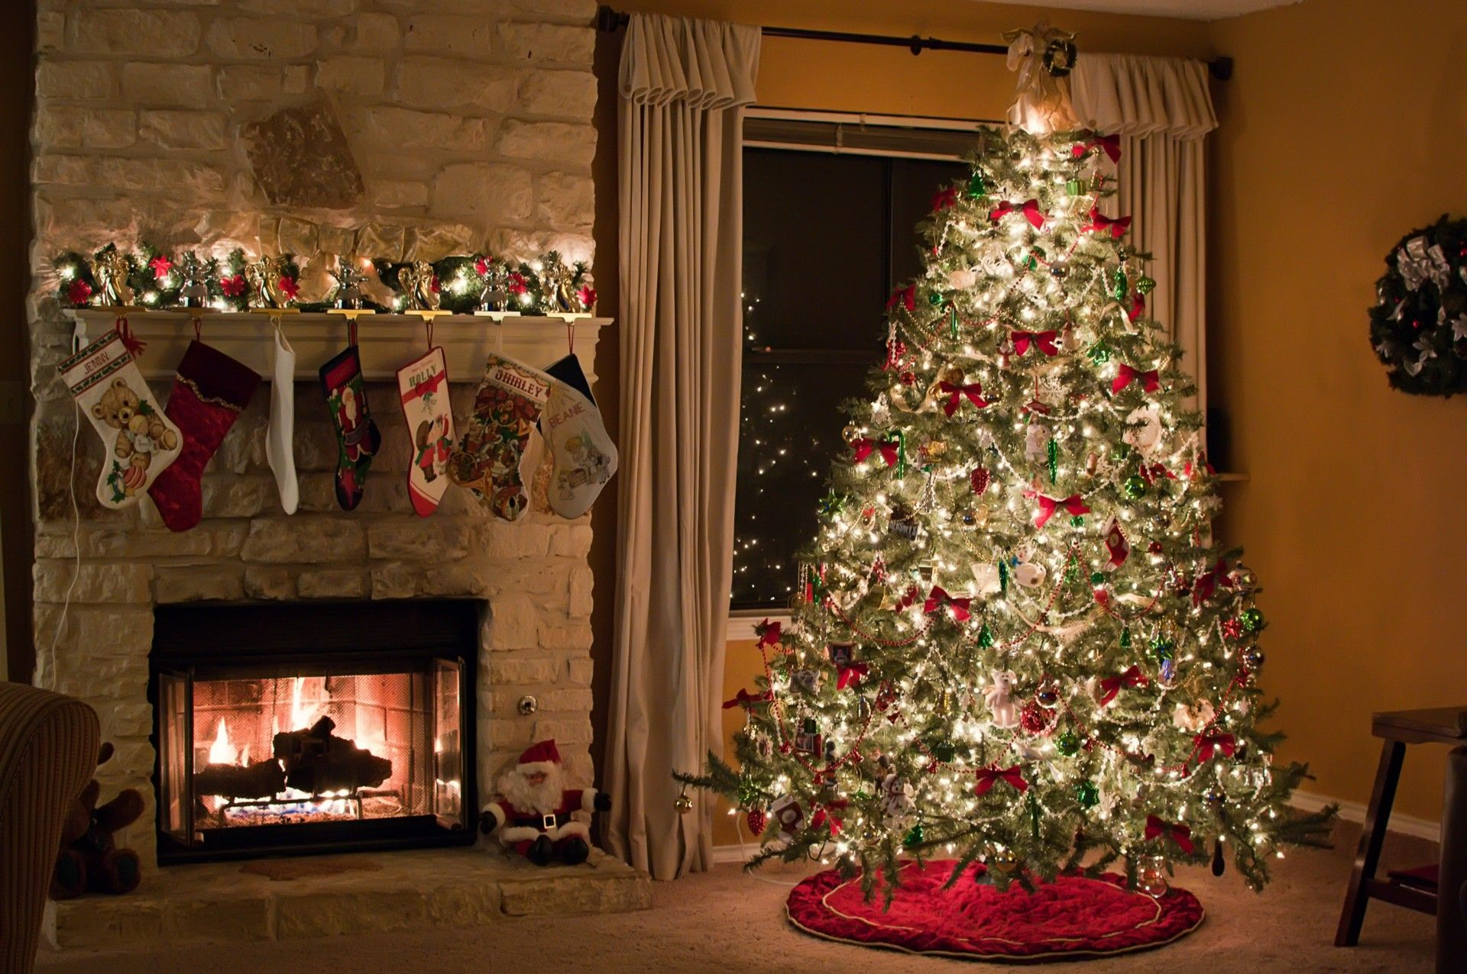
All I Want For Christmas
Is You
Mariah Carey

Slide 2
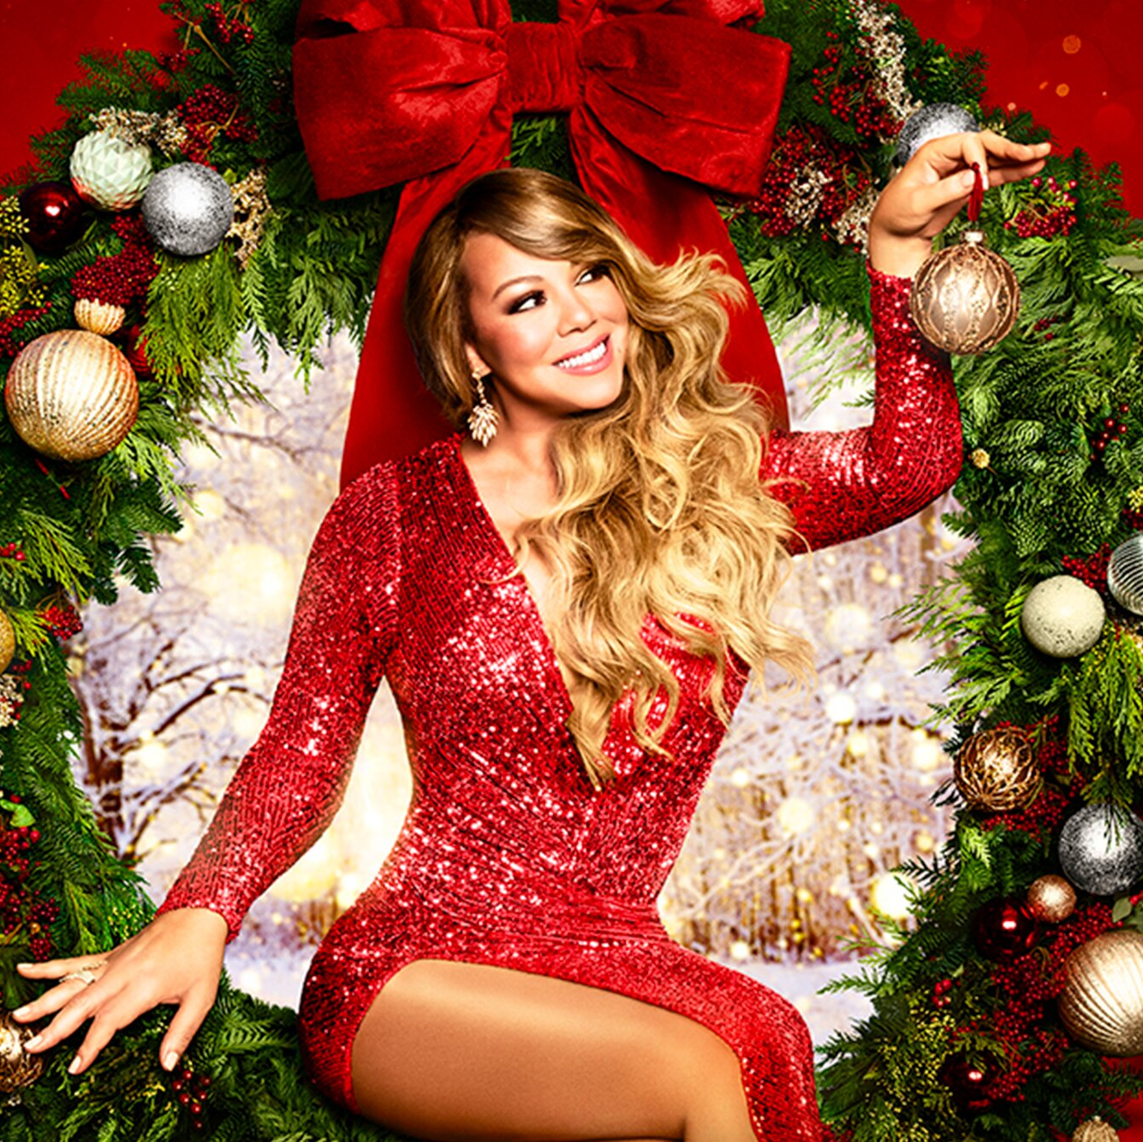
All I Want for Christmas Is You to główny singel z albumu Merry Christmas amerykańskiej wokalistki Mariah Carey. Piosenka ta została napisana przez Carey i Waltera Afanasieffa. Singel został wydany 28 października 1994 roku.

Slide 3
TEKST
I don't need to hang my stocking
There upon the fireplace
Santa Claus won't make me happy
With a toy on Christmas Day
I just want you for my own
More than you could ever know
Make my wish come true
All I want for Christmas is you
You, baby
Oh, I won't ask for much this Christmas
I won't even wish for snow
And I'm just gonna keep on waiting
Underneath the mistletoe
I won't make a list and send it
To…
I don't want a lot for Christmas
There is just one thing I need
I don't care about the presents
Underneath the Christmas tree
I just want you for my own
More than you could ever know
Make my wish come true
All I want for Christmas is you, yeah
I don't want a lot for Christmas
There is just one thing I need
And I don't care about the presents
Underneath the Christmas tree

Slide 4
All I Want for Christmas Is You to mój ulubiony utwór świąteczny, ponieważ jego melodia jest bardzo skoczna, wesoła i wpadająca w ucho. Podobają mi się słyszane w tle dzwoneczki. Tekst piosenki jest bardzo romantyczny. Uwielbiam śpiewać ten utwór, idealnie nastraja mnie na Święta. Podziwiam jego wykonawczynię za piękny głos, którego skala wynosi ponad pięć oktaw!

